Slide 1


REPETITIO 6
POWTÓRKA KOŃCOWA

Slide 2
CZĘŚĆ I: STRUKTURY JĘZYKOWE
1. DEFINIOWANIE KLASYCZNE (1)
A. COPULA
Parafrazowanie (różne słowa, ten sam sens).
Student jest to osoba, która kształci się na uczelni.
M + jest to + M
Studentem nazywamy (nazywa się) osobę, …
N + nazywamy (nazywa się) + B
Student oznacza osobę, …
M + oznacza + B
Studenta należy rozumieć jako osobę, …
B + należy rozumieć jako + B
Studenta definiujemy (definiuje się) jako osobę, …
B + definiujemy (definiuje się) jako + B

Slide 3

CZĘŚĆ I: STRUKTURY JĘZYKOWE
1. DEFINIOWANIE KLASYCZNE (2)
B. NARZĘDZIE / URZĄDZENIE
Parafrazowanie (różne słowa, ten sam sens).
Projektor jest to urządzenie, które służy (służące)
do wyświetlania obrazu na ekranie.
urządzenie, (które jest) wykorzystywane do …
urządzenie, (które jest) używane do …
urządzenie, (której jest) stosowane do …
do tego, by
wyświetlać obraz na ekranie.
WYŚWIETLAĆ  co? WYŚWIETLANIE
rzeczownik odczasownikowy gerundialny

Slide 4

CZĘŚĆ I: STRUKTURY JĘZYKOWE
1. DEFINIOWANIE KLASYCZNE (3)
C. NAUKA
Parafrazowanie (różne słowa, ten sam sens).
Genetyką nazywa się naukę o + Msc dziedziczeniu.
naukę, która bada (badającą) + B dziedziczenie.
naukę, która zajmuje się (zajmującą się) + N dziedziczeniem.
DZIEDZICZYĆ  co? DZIEDZICZENIE
rzeczownik odczasownikowy gerundialny

Slide 5

CZĘŚĆ I: STRUKTURY JĘZYKOWE
1. DEFINIOWANIE KLASYCZNE (4)
D. PROCES / ZJAWISKO
Parafrazowanie (różne słowa, ten sam sens).
Decydowanie definiujemy jako proces psychiczny, które polega (polegający) na dokonywaniu wyboru.
proces, który ma (mający) miejsce, gdy dokonuje się wyboru.
proces, który zachodzi (zachodzący), gdy …
proces, który następuje (następujący), gdy …
proces, który przebiega (przebiegający), gdy …
DOKONYWAĆ  co? DOKONYWANIE
rzeczownik odczasownikowy gerundialny

Slide 6
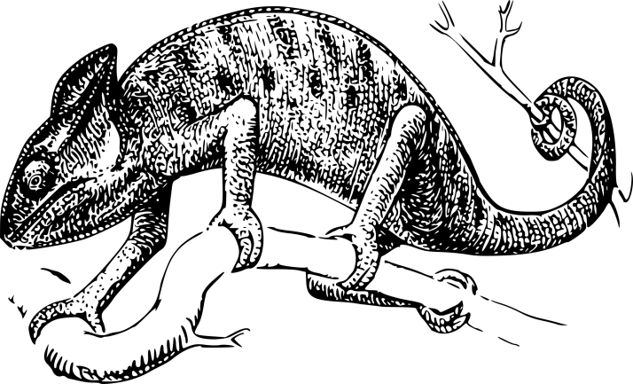
CZĘŚĆ I: STRUKTURY JĘZYKOWE
2. DEFINIOWANIE OPISOWE (1)
A. WYSTĘPOWANIE
Kameleon oznacza zwierzę,
które występuje (występujące)
w Afryce w lasach tropikalnych,
B. WŁAŚCIWOŚCI
które charakteryzuje się (charakteryzujące się) + N umiejętnością zmiany koloru. =
które odznacza się (odznaczające się) … =
które wyróżnia się (wyróżniające się) …

Slide 7
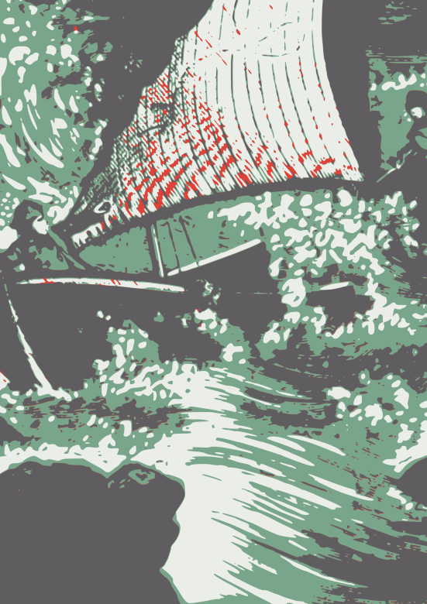
CZĘŚĆ I: STRUKTURY JĘZYKOWE
2. DEFINIOWANIE OPISOWE (2)
C. POWSTANIE
Sztorm definiuje się jako bardzo silny wiatr,
który powstaje (powstający)
nad morzem lub oceanem. =
który tworzy się (tworzący się)
nad …

Slide 8
CZĘŚĆ I: STRUKTURY JĘZYKOWE
3. KLASYFIKOWANIE (1)
Parafrazowanie (różne słowa, ten sam sens).
Ze względu na kryterium + D sposobu artykulacji
samogłoski dzielimy na + B ustne
i nosowe.
W oparciu o kryterium + D
sposobu artykulacji samogłoski
dzieli się na + B ustne i nosowe.
Wyróżniamy (wyróżnia się) + B
następujące typy samogłosek: ustne
i nosowe.
SAMO-GŁOSKI
USTNE
NOSOWE
a, e, i, u, ó, o, y
ą, ę
sposób
artykulacji

Slide 9
CZĘŚĆ I: STRUKTURY JĘZYKOWE
3. KLASYFIKOWANIE (2)
Parafrazowanie (różne słowa, ten sam sens).
Głoski ą oraz ę zaliczamy do
samogłosek nosowych.
Głoski ą oraz ę należą do
samogłosek nosowych,
natomiast a, e, i, u, o oraz y
- do ustnych.
SAMO-GŁOSKI
USTNE
NOSOWE
a, e, i, u, ó, o, y
ą, ę

Slide 10
CZĘŚĆ I: STRUKTURY JĘZYKOWE
4. ANALIZOWANIE
Parafrazowanie (różne słowa, ten sam sens).
Rodzina składa się z + D rodziców i ich dzieci oraz innych krewnych.
Rodzina jest złożona z + D …
Rodzina zawiera + B …
Rodzina obejmuje + B …
W skład rodziny wchodzą + M:
rodzice i ich dzieci oraz inni krewni.
Rodzice, ich dzieci oraz inni krewni są składnikiem / elementem / częścią + D rodziny.
rodzice
ich dzieci
inni krewni

Slide 11
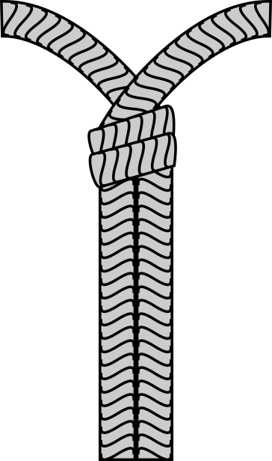
CZĘŚĆ I: STRUKTURY JĘZYKOWE
5. ZALEŻNOŚCI (1)
Parafrazowanie (różne słowa, ten sam sens).
O rozwoju miasta decyduje wiele czynników.
1. Wiąże się on m. in. z potencjałem badawczym i naukowym miasta.
Łączy się on z ….
Zależy on od potencjału badawczego
i naukowego miasta.

Slide 12
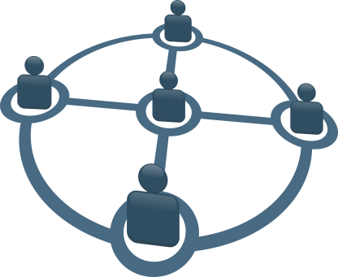
CZĘŚĆ I: STRUKTURY JĘZYKOWE
5. ZALEŻNOŚCI (2)
Parafrazowanie (różne słowa, ten sam sens).
O rozwoju miasta decyduje wiele czynników.
2. Jest on powiązany z atrakcyjnością turystyczną miasta.
Jest on związany z …
Jest on połączony z …
3. Ma on związek z potencjałem demograficznym miasta.
Ma on powiązanie z …

Slide 13

CZĘŚĆ I: STRUKTURY JĘZYKOWE
5. ZALEŻNOŚCI (3)
Parafrazowanie (różne słowa, ten sam sens).
Ten symbol dotyczy centrum biznesowego.
odnosi się do

Slide 14
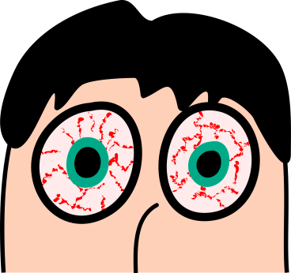
CZĘŚĆ I: STRUKTURY JĘZYKOWE
6. PRZYCZYNA I SKUTEK (1)
Parafrazowanie (różne słowa, ten sam sens).
Jakie są przyczyny + D chronicznego niewyspania?
= powody +D
1. szybkie tempo życia, wiele obowiązków
2. dużo czasu spędzonego w kontakcie
ze sztucznym światłem (lampy, telewizory,
komputery, komórki i in.)

Slide 15
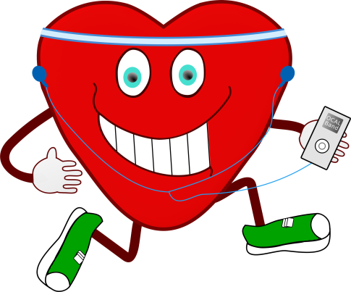
CZĘŚĆ I: STRUKTURY JĘZYKOWE
6. PRZYCZYNA I SKUTEK (2)
Parafrazowanie (różne słowa, ten sam sens).
Jakie są skutki chronicznego niewyspania?
= konsekwencje
= efekty
1. Zbyt krótki sen powoduje + B osłabienie serca.
wywołuje + B osłabienie serca.
prowadzi do osłabienia serca.
skutkuje + N osłabieniem serca.
P ⇒ S

Slide 16
CZĘŚĆ I: STRUKTURY JĘZYKOWE
6. PRZYCZYNA I SKUTEK (3)
Parafrazowanie (różne słowa, ten sam sens).
Jakie są skutki chronicznego niewyspania?
= konsekwencje
= efekty
2. Zbyt krótki sen
ma negatywny wpływ na + B pracę naszego systemu immunologicznego.
negatywnie wpływa na + B
negatywnie oddziałuje na + B
negatywnie kształtuje + B
P ⇒ S

Slide 17
CZĘŚĆ I: STRUKTURY JĘZYKOWE
6. PRZYCZYNA I SKUTEK (4)
Parafrazowanie (różne słowa, ten sam sens).
Jakie są skutki chronicznego niewyspania?
= konsekwencje
= efekty
3. Bóle głowy wynikają z + D niewyspania.
Bóle głowy powstają w wyniku + D niewyspania.
wskutek + D niewyspania.
z powodu + D …
w efekcie + D …
w konsekwencji + D …
S ⇐ P

Slide 18
CZĘŚĆ I: STRUKTURY JĘZYKOWE
7. PORÓWNYWANIE (1)
Parafrazowanie (różne słowa, ten sam sens)
student pierwszego roku vs student ostatniego roku
1. PODOBIEŃSTWA
Student 1. roku podobnie jak student ostatniego roku ma zajęcia i sesję egzaminacyjną.
Zarówno student 1. roku, jak i student ostatniego roku mają zajęcia i sesję egzaminacyjną.
Zajęcia i sesja egzaminacyjna są wspólne dla wszystkich studentów.

Slide 19
CZĘŚĆ I: STRUKTURY JĘZYKOWE
7. PORÓWNYWANIE (2)
Parafrazowanie (różne słowa, ten sam sens)
student pierwszego roku vs student ostatniego roku
2. RÓŻNICE
Student ostatniego roku
w odróżnieniu od studenta pierwszego roku ma seminarium magisterskie.
przeciwnie do …
w opozycji do …
w przeciwieństwie do …
Student ostatniego roku inaczej niż student …

Slide 20
CZĘŚĆ I: STRUKTURY JĘZYKOWE
7. PORÓWNYWANIE (3)
Parafrazowanie (różne słowa, ten sam sens)
student pierwszego roku vs student ostatniego roku
2. RÓŻNICE
Student ostatniego roku ma seminarium magisterskie, natomiast = zaś student pierwszego roku – nie.
Student ostatniego roku różni się od studenta pierwszego roku tym, że pierwszy ma seminarium magisterskie, a drugi – nie.

Slide 21
CZĘŚĆ I: STRUKTURY JĘZYKOWE
8. PRZEDSTAWIANIE DANYCH
Parafrazowanie (różne słowa, ten sam sens)
Cena zwiększa się. 
rośnie.
Wartość zwiększała się. 
rosła.
Wskaźnik będzie się zwiększał. 
będzie rósł.
Kurs zwiększył się. 
wzrósł.
Udział zwiększy się. 
wzrośnie.
Obserwujemy zwiększanie się odsetka. 
wzrost

Slide 22
CZĘŚĆ I: STRUKTURY JĘZYKOWE
8. PRZEDSTAWIANIE DANYCH
Parafrazowanie (różne słowa, ten sam sens)
Cena zmniejsza się. 
spada.
Wartość zmniejszała się. 
spadała.
Wskaźnik będzie się zmniejszał. 
będzie spadał.
Kurs zmniejszył się. 
spadł.
Udział zmniejszy się. 
spadnie.
Obserwujemy zmniejszanie się odsetka. 
spadek

Slide 23
CZĘŚĆ I: STRUKTURY JĘZYKOWE
9. OPIS PROCESU
PROCES PUBLIKACJI TEKSTU NAUKOWEGO
1. przesłanie gotowego tekstu do redakcji
Przesłanie ….. rozpoczyna proces publikacji tekstu ….
2. recenzja wewnętrzna tekstu
Następnie ma miejsce recenzja wewnętrzna tekstu.
3. recenzja zewnętrzna tekstu
Kolejnym etapem procesu publikacja jest recenzja zewnętrzna tekstu.
4. poprawa tekstu zgodnie z uwagami recenzentów
Później następuje poprawa tekstu przez autora.
5. akceptacja tekstu do druku
Akceptacja tekstu do druku kończy proces …..

Slide 24
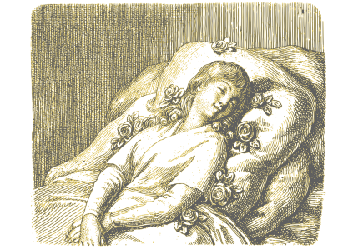
CZĘŚĆ I: STRUKTURY JĘZYKOWE
10. POZNANIE NAUKOWE (1)
Dlaczego śpimy?
1. SFORMUŁOWANO PROBLEM BADAWCZY
Sen pomaga w zapamiętywaniu nowych informacji.
Sen pomaga w zapominaniu informacji.
Sen służy regeneracji i oczyszczaniu mózgu.
2. POSTAWIONO HIPOTEZY BADAWCZE

Slide 25

CZĘŚĆ I: STRUKTURY JĘZYKOWE
10. POZNANIE NAUKOWE (2)
Zapis fal mózgowych śpiących ludzi
Porównanie snu ludzi i zwierząt
3. PRZEPROWADZONO BADANIA
Żadna z hipotez nie została ostatecznie potwierdzona
≠ odrzucona.
Obecnie niektóre hipotezy wydają się bardziej akceptowane niż inne, lecz nadal nie wiemy na pewno, dlaczego śpimy.
4. SFORMUŁOWANO WNIOSEK

Slide 26
CZĘŚĆ II: Z TAJEMNIC JĘZYKA NAUKOWEGO
CZYTAĆ – PRZECZYTAĆ
rzeczownik odczasownikowy gerundialny
CZYTANIE – PRZECZYTANIE
imiesłów przymiotnikowy czynny
CZYTAJĄCY – ×
imiesłów przymiotnikowy bierny
CZYTANY – PRZECZYTANY
formy bezosobowe
CZYTA SIĘ – ×
CZYTANO – PRZECZYTANO

Slide 27
CZĘŚĆ II: Z TAJEMNIC JĘZYKA NAUKOWEGO
ANALIZOWAĆ – PRZEANALIZOWAĆ
rzeczownik odczasownikowy gerundialny
ANALIZOWANIE – PRZEANALIZOWANIE
rzeczownik odczasownikowy niegerundialny
ANALIZA
analityzm werbo-nominalny
PODDAWAĆ – PODDAĆ ANALIZIE
imiesłów przymiotnikowy czynny
ANALIZUJĄCY – ×
imiesłów przymiotnikowy bierny
ANALIZOWANY – PRZEANALIZOWANY
formy bezosobowe
ANALIZUJE SIĘ – ×
ANALIZOWANO – PRZEANALIZOWANO

Slide 28
ŹRÓDŁA
Cliparty - www.openclipart.org (domena publiczna)
WIĘCEJ PREZENTACJI
NA www.studiologia.edu.pl

